Slide 1
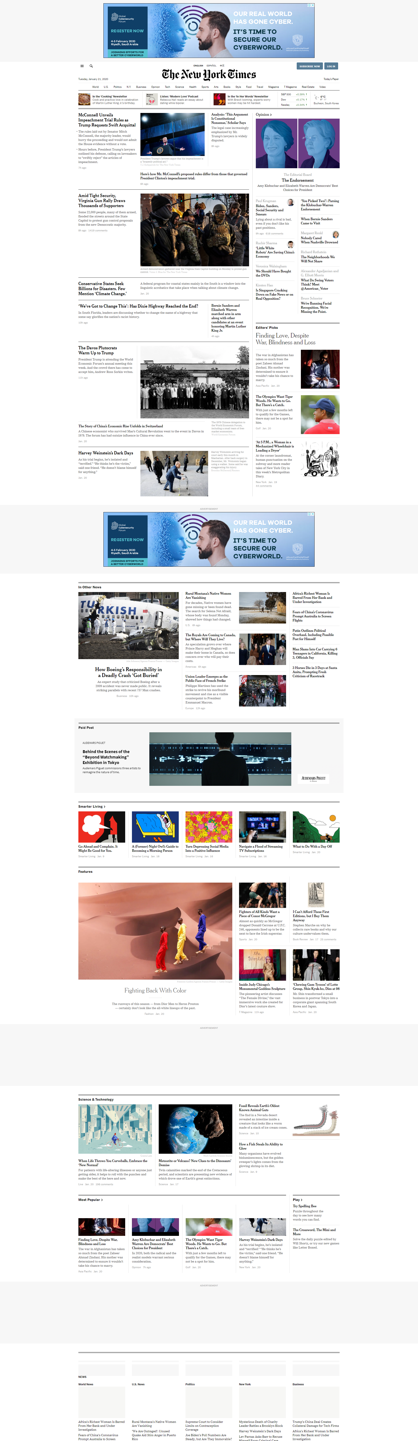
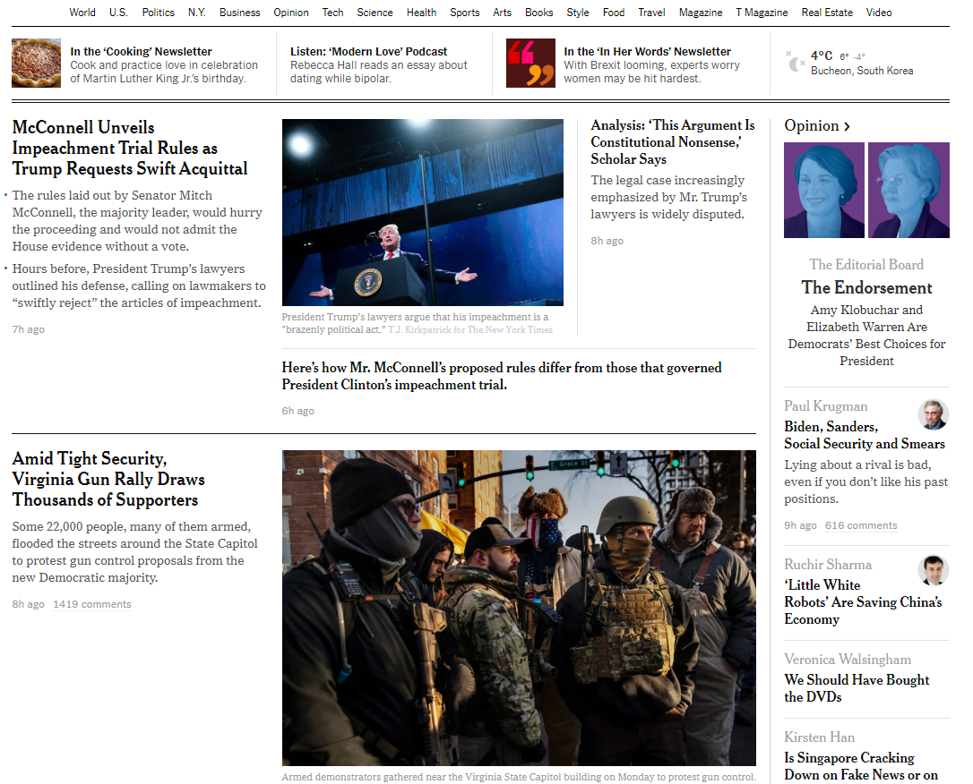
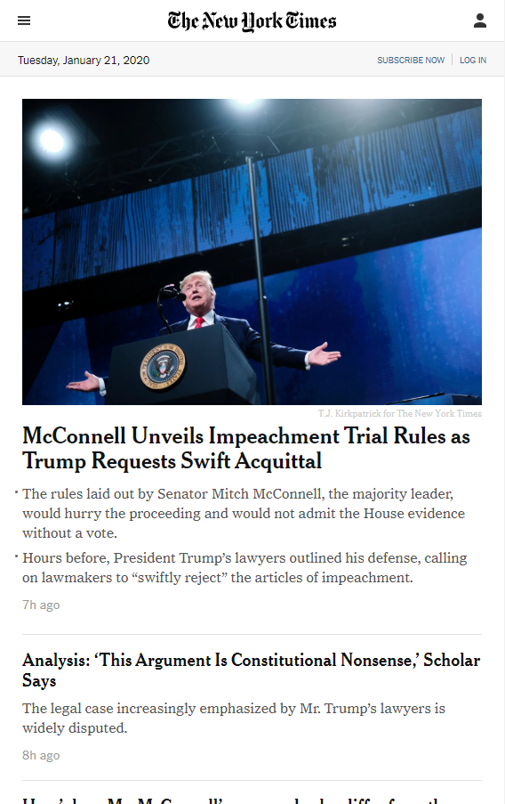
레이아웃참고

Slide 2
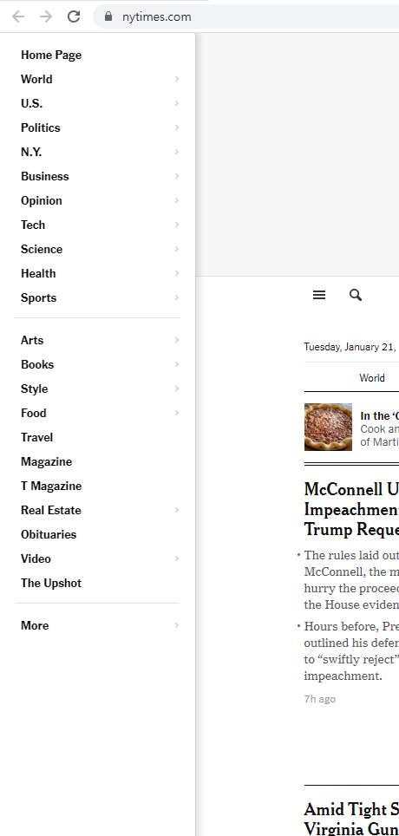
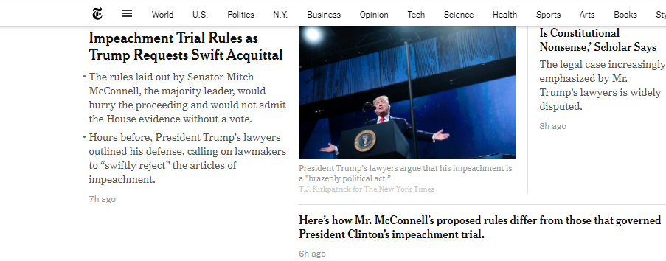
메뉴 세부 디테일
로컬 메뉴
상단 fixed
글로벌 메뉴
메뉴 버튼 클릭 시 등장
메뉴 버튼 재 클릭 전까지 좌 fixed

Slide 3
레이아웃(pc)
header

Slide 4
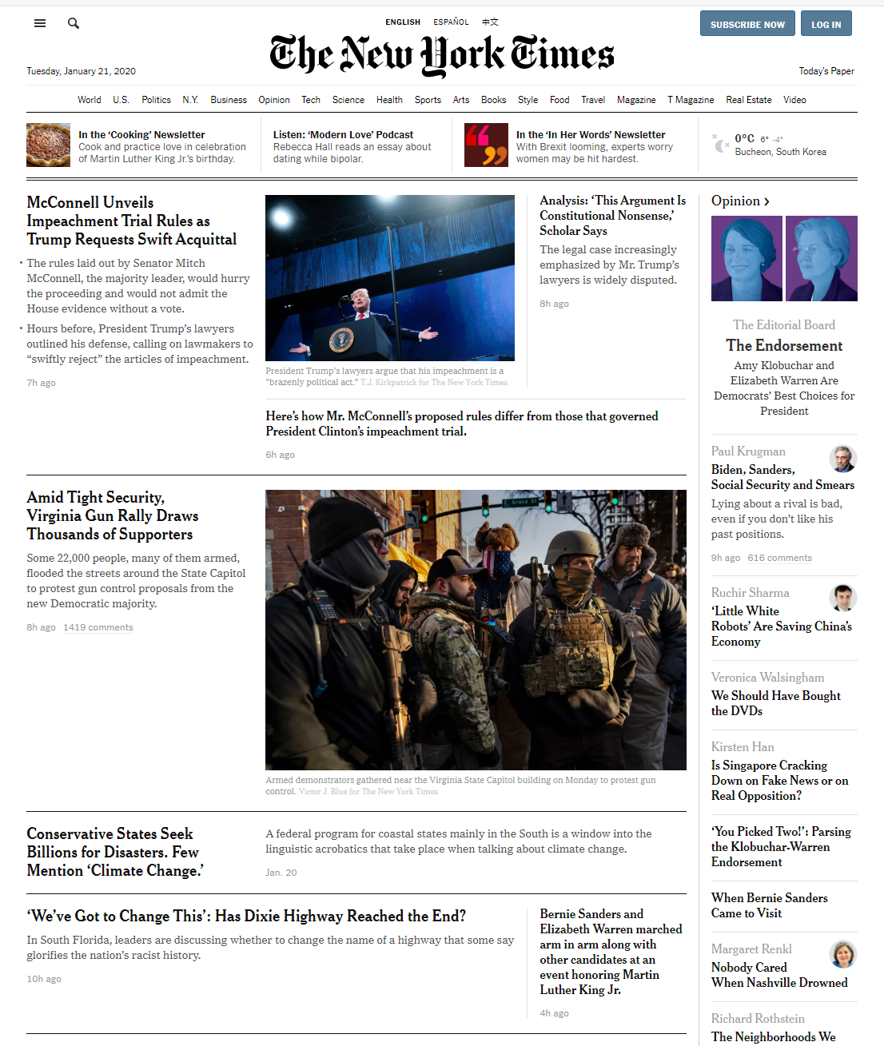
레이아웃(tablet)

Slide 5
레이아웃(mobile

